Slide 1
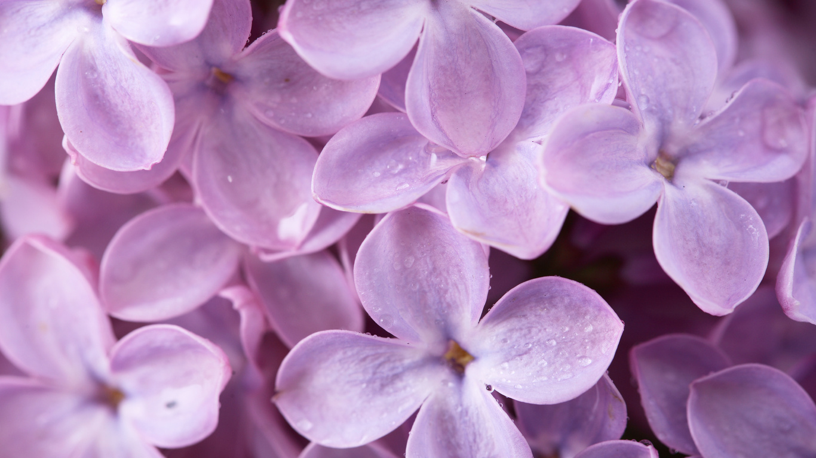

Поезія - це завжди неповторність,
якийсь безсмертний дотик до душі.
Ліна Костенко

Slide 2
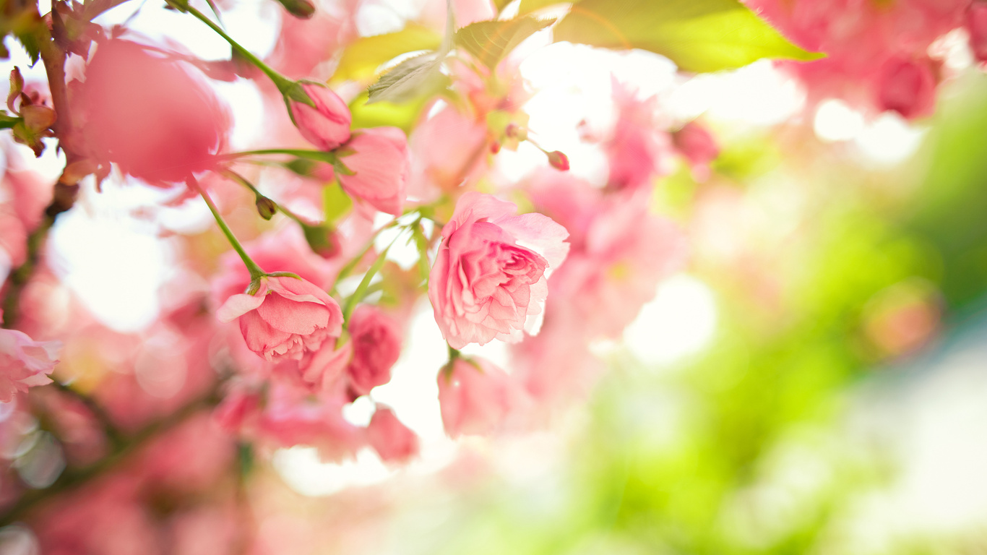
Писати вірші почала в 14 років. Захоплення було серйозним і, як вилося стало її долею. В її тогочасних поезіях зразу вгадувався неабиякий талант.
Мій перший вірш написаний в окопі,
на тій сипкій од вибухів стіні,
коли згубило зорі в гороскопі
моє дитинство, вбите на війні.
Душа в словах - як море в перископі,
І спомин той - як відсвіт на чолі...
Мій перший вірш написаний в окопі.
Він друкувався просто на землі…

Slide 3
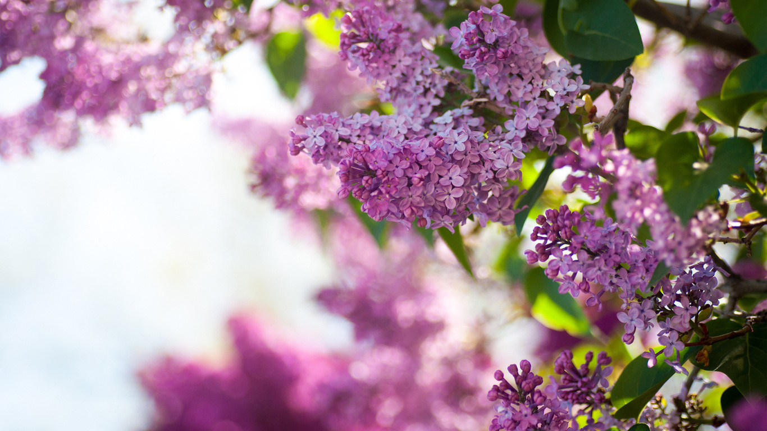
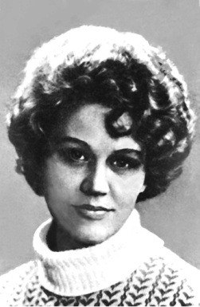
У її дивовижному за красою й силою поетичному голосі гармонійно поєдналися зво­рушлива ніжність жінки й твердість духу справжнього борця, філософська заглибленість у проблеми буття й пристрасна емо­ційність трибуна.
Я вибрала долю собі сама.
І що зі мною не станеться —
Умене жодних претензій нема
до Долі — моєї обраниці.

Slide 4
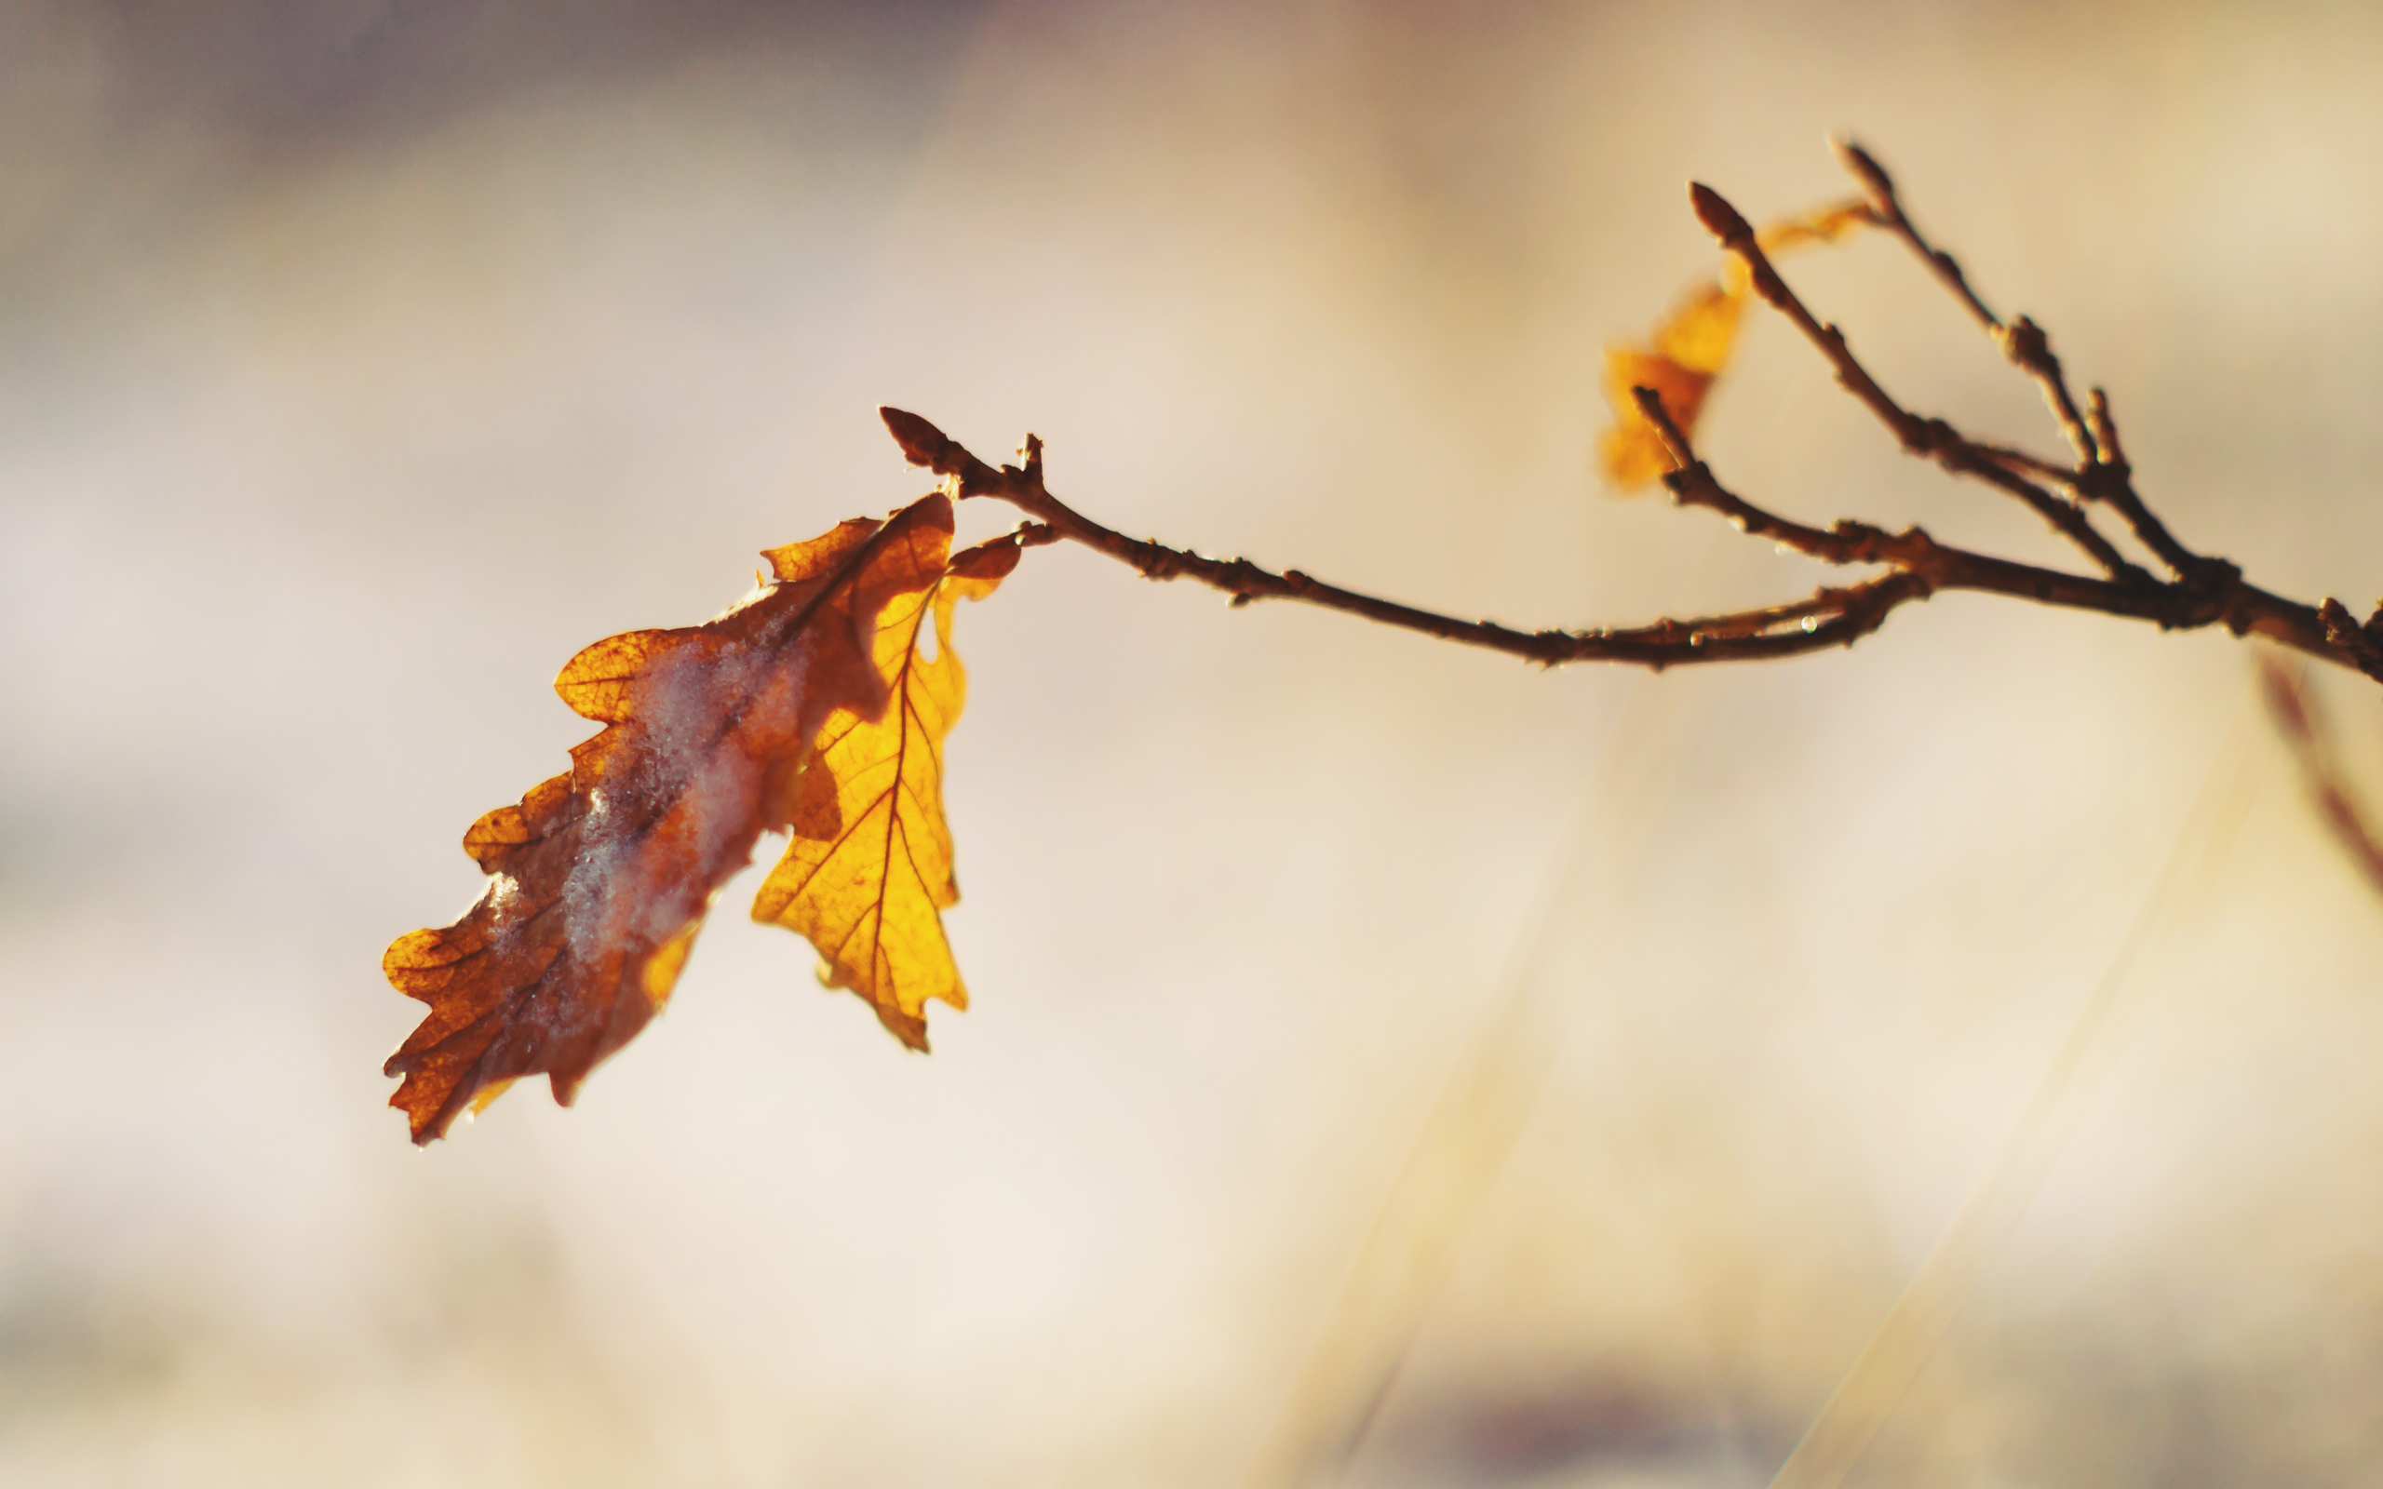
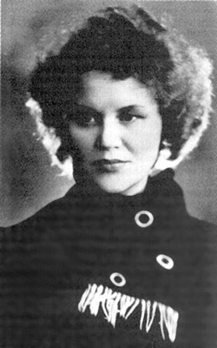
1957 року вийшла перша книжка її поезій «Проміння землі». Друга збірка «Вітрила» була опублікована в 1958 р., згодом — збірка «Мандрівки серця» (1961 р.).

Slide 5
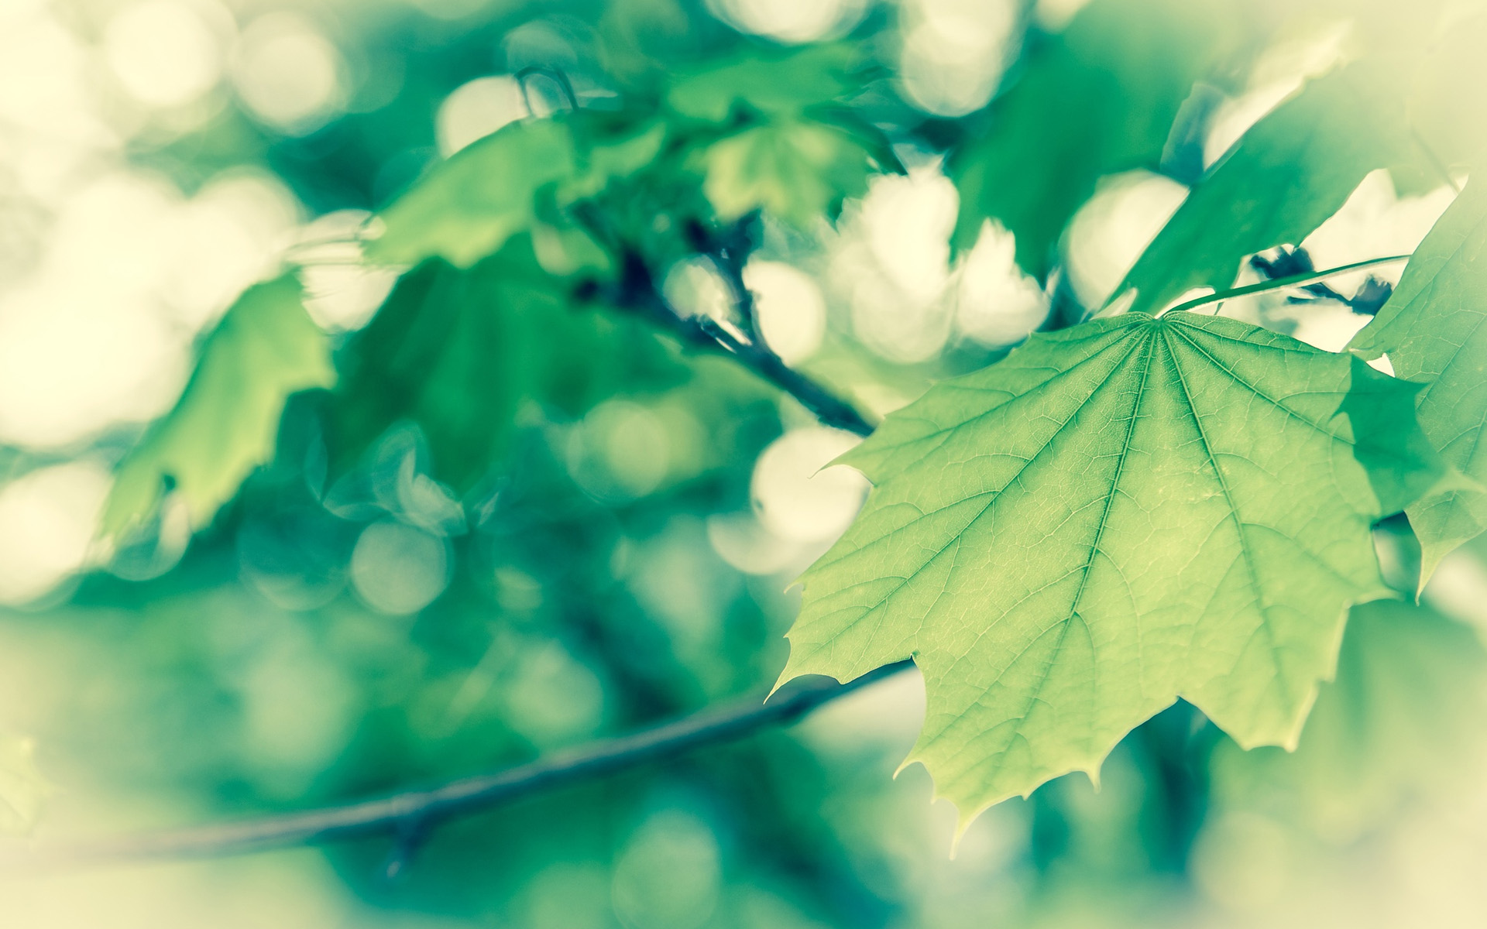
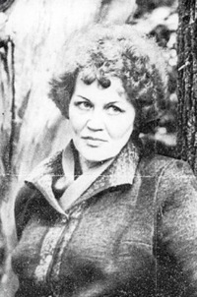
Збірки її віршів «Проміння землі» та «Вітрила» викликали інтерес читача й критики, а збірка «Мандрівки серця» не лише закріпила успіх, а й засвідчила справжню творчу зрілість поетеси, поставила її ім'я поміж визначних майстрів української поезії.

Slide 6
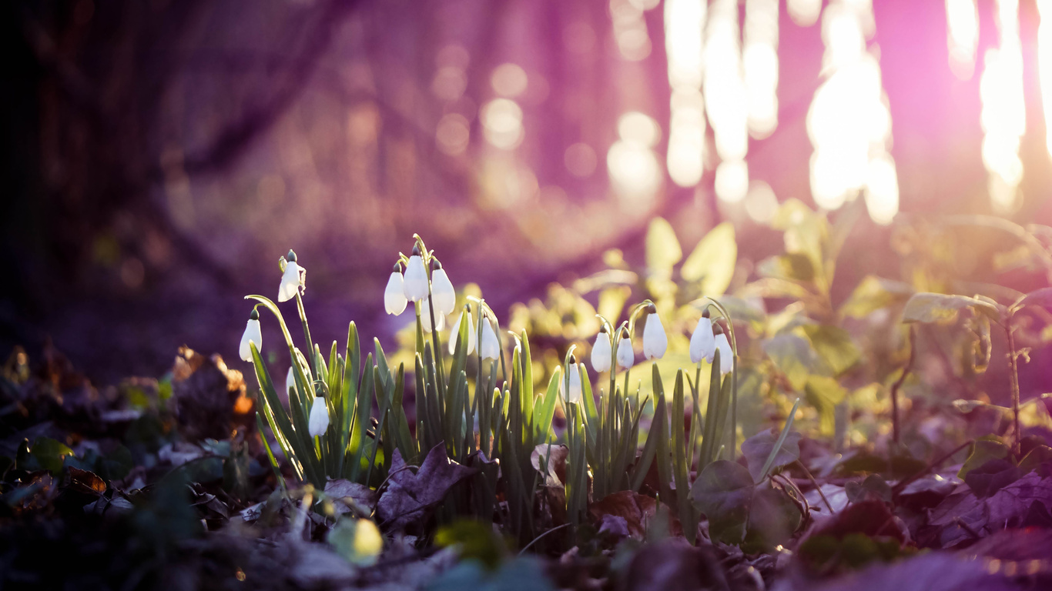
Нескоренність Ліни Костенко перед тоталітаризмом – це її людський подвиг, який ще потребує морального осмислення. Залишаючись нескореною, вона зберігала не тільки власну честь і гідність, а й честь і гідність рідної літератури.
Віддайте мені сад і зірку вечорову.
І в полі сіяча, і вдячну щедрість нив.
Віддайте мені все. Віддайте мені мову,
Якою мій народ мене благословив.

Slide 7
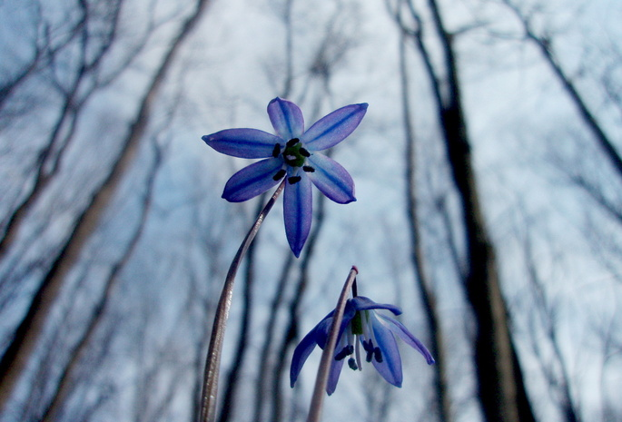
У 1962 р. збірка «Зоряний інтеграл» була розсипана ідеологічною цензурою і світу не побачила.

Slide 8
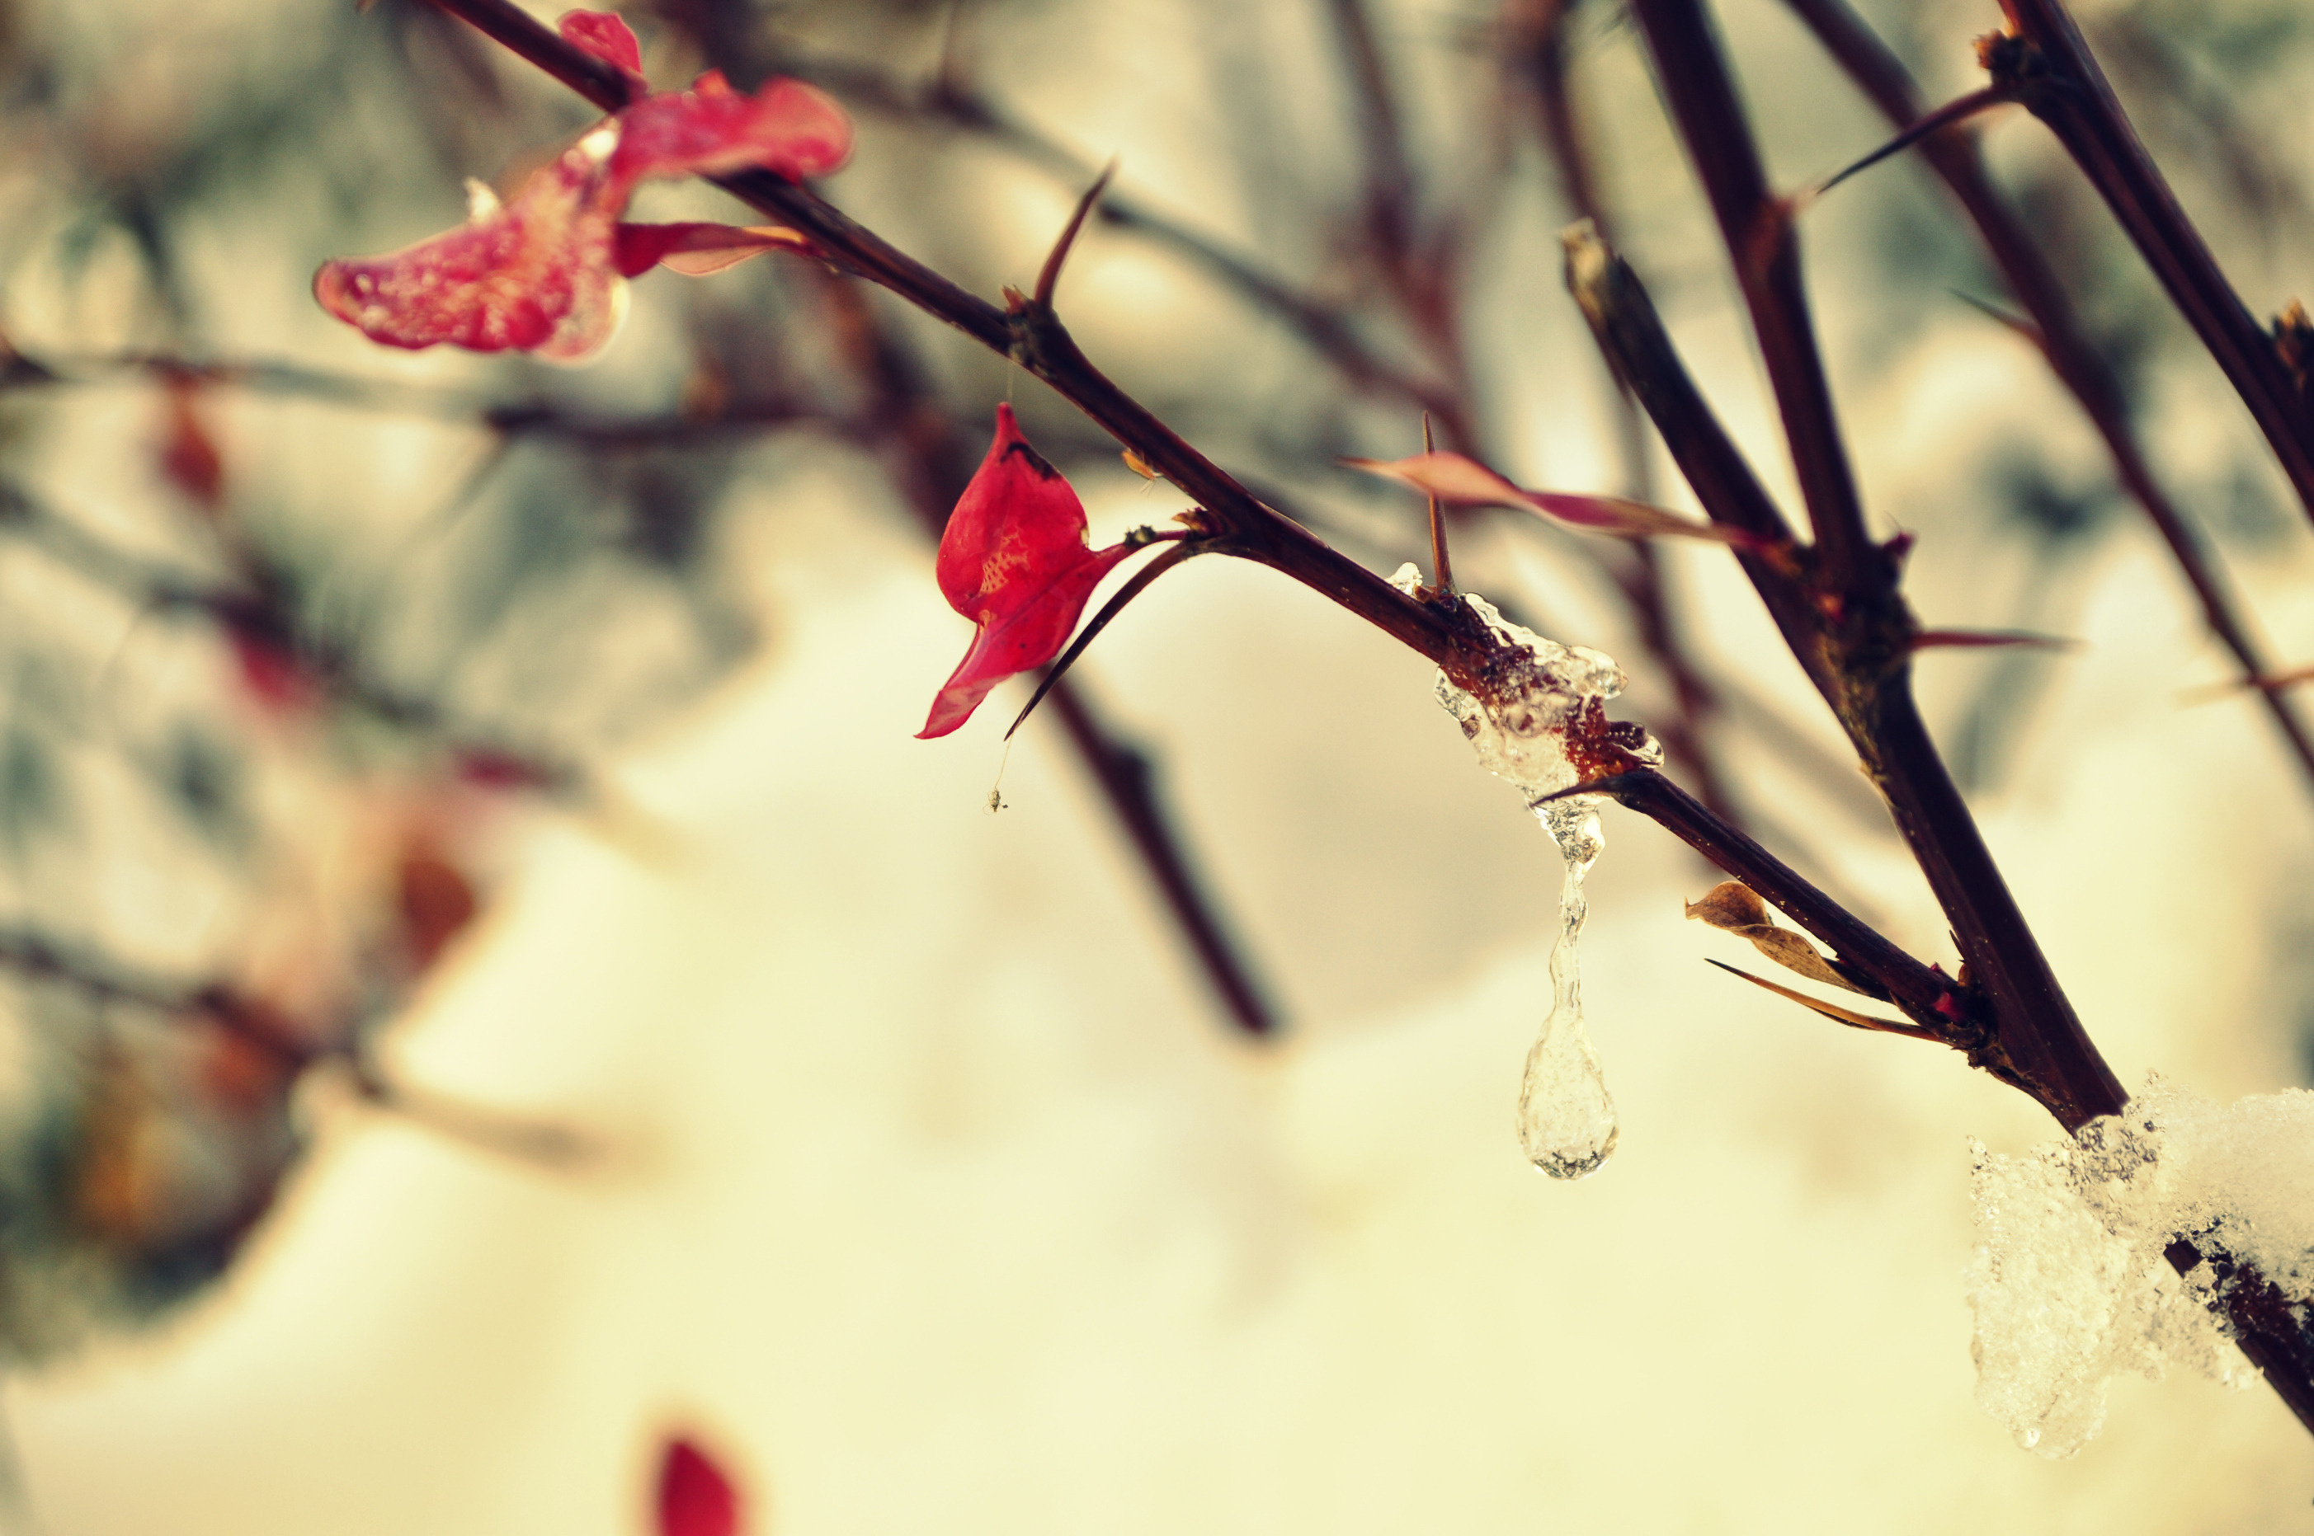
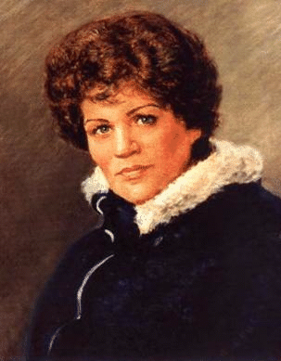
На своєму літературному шляху довелося Ліні Костенко пережити майже п'ятнадцятилітнє невизнання її як митця. Але і тоді вона писала. Не зламалася, не зневірилася, не занепала духом, а шліфувала своє
поетичне слово.

Slide 9
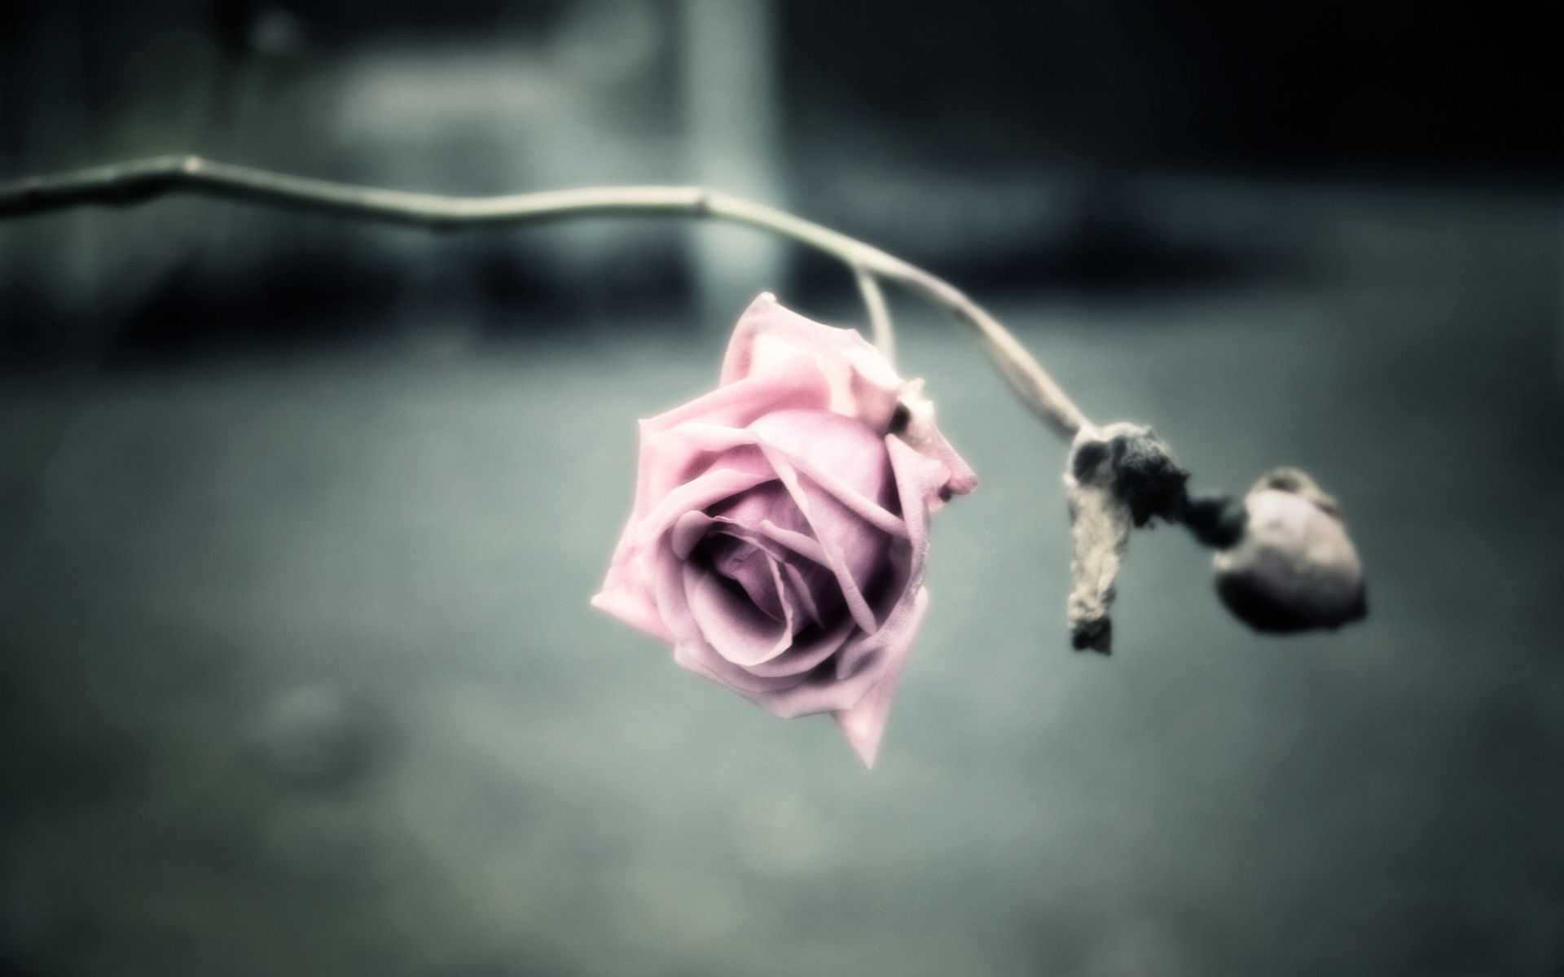
1969 р. в діаспорі було видано велику збірку «Поезії», до якої ввійшло все краще, створене на той час поетесою, зокрема вірші, що поширювалися в «самвидаві» через заборону тогочасною цен­зурою.
Страшні слова, коли вони мовчать,
Коли вони зненацька причаїлись,
Коли не знаєш, з чого їх почать,
Бо всі слова були уже чиїмись.

Slide 10

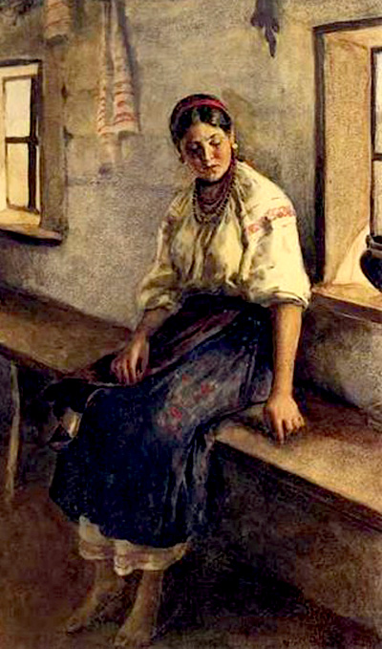
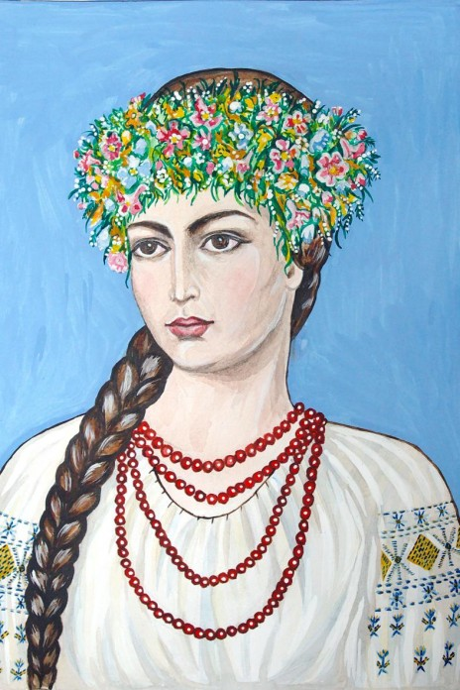
1977 р. Ліна Костенко повернулась у поезію — вийшла дру­ком її збірка «Над берегами вічної ріки», через два роки — роман у віршах «Маруся Чурай».

Slide 11
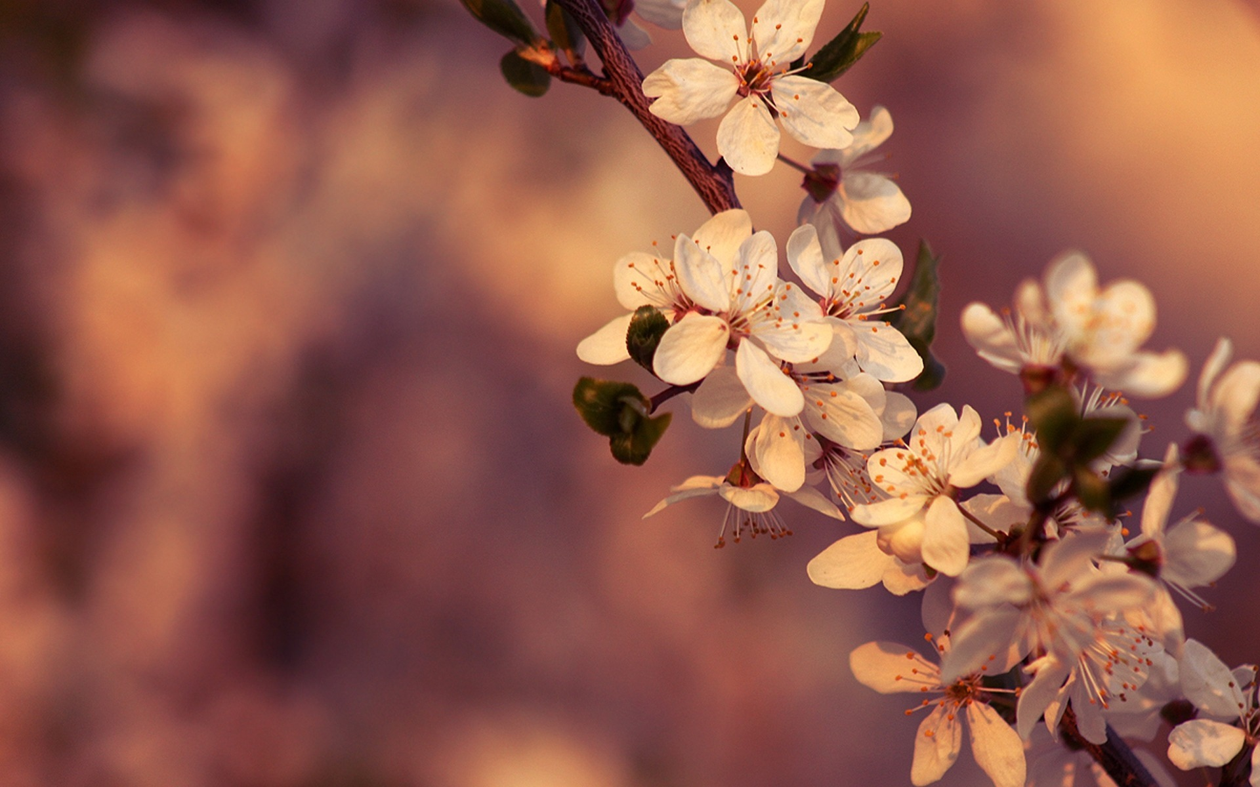
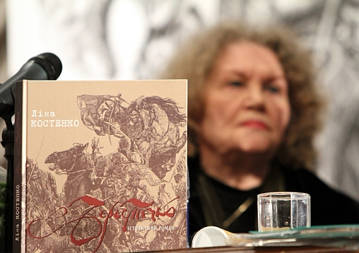
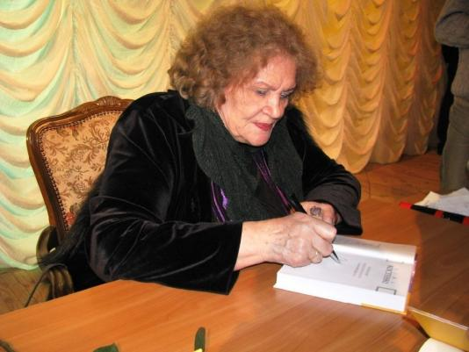
1999 р. був написаний історичний роман у віршах «Берестечко».

Slide 12
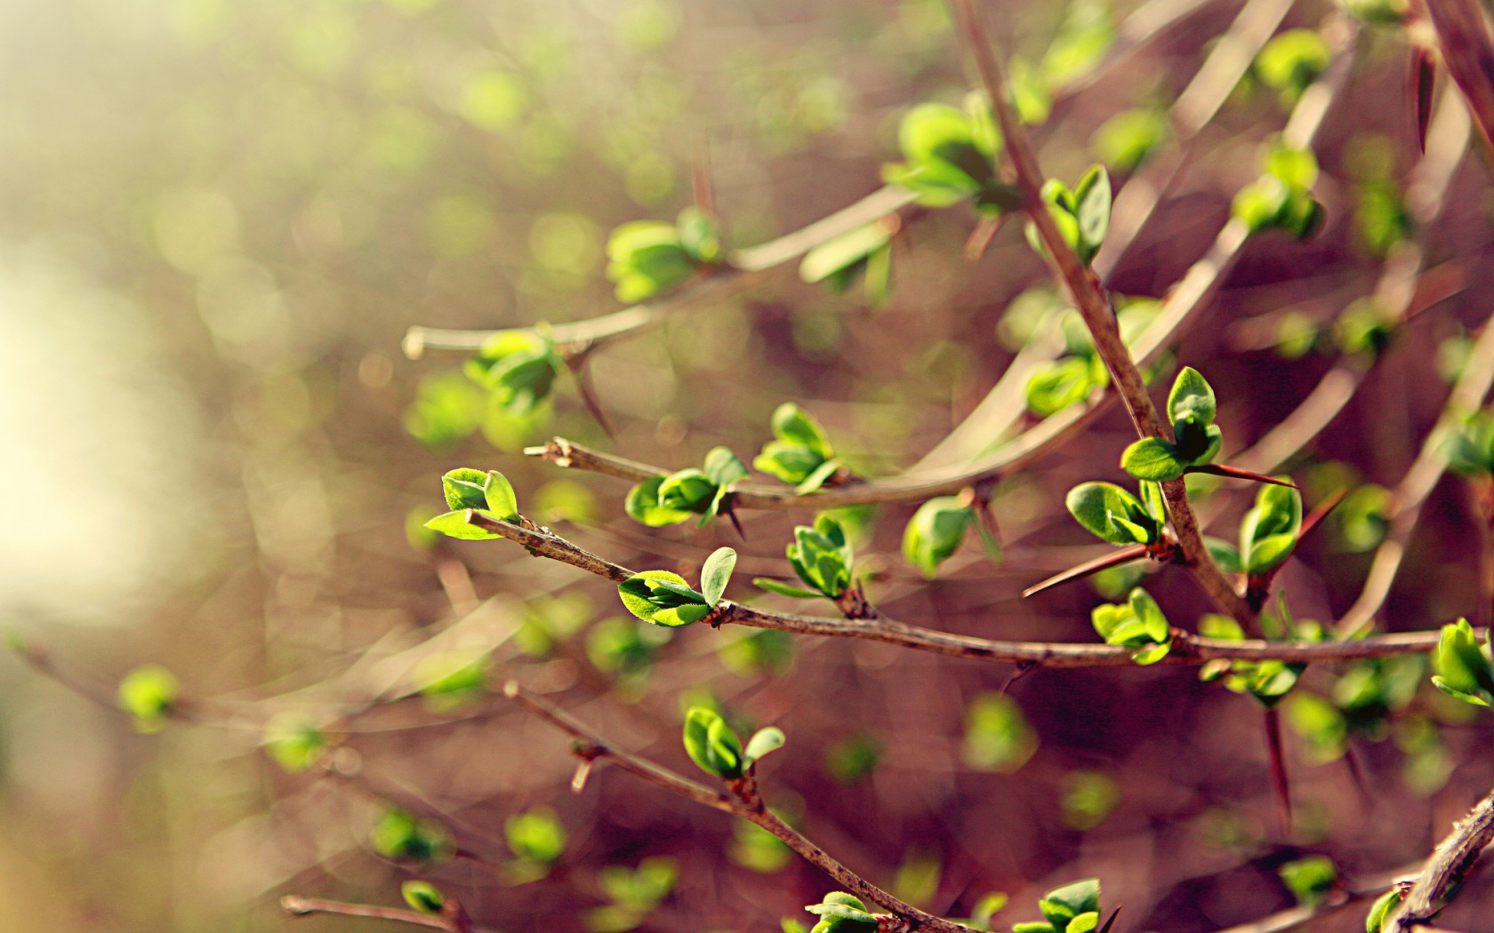
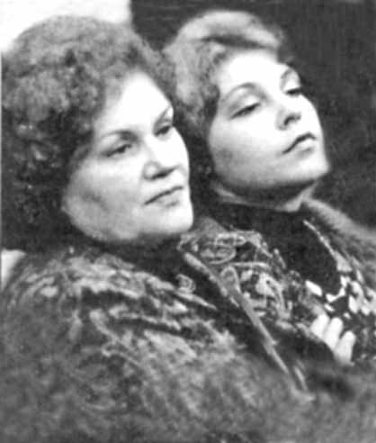

Остання збірка має назву «Мадонна перехресть» (2011р) -це своєрідний родинний альбом, авторка немов перебирає коштовні перлини, дуже дорогі для неї й безцінні. Збірка присвячується її дочці – Оксані Пахльовській. Присвята починається рядками:
Я вчу тебе, як мову іноземну,
Як знаки, зашифровані в гербі.
Я вдячна Богу, що послав на землю
Шляхетну душу, втілену в тобі

Slide 13

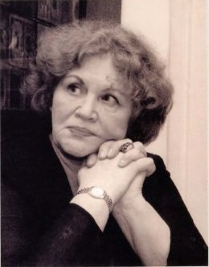
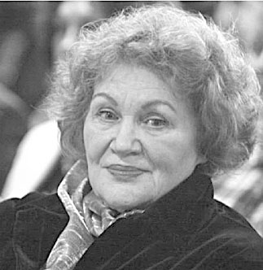
Твори Костенко перекладено англійською, білоруською, естонською, італійською, німецькою, словацькою та французькою мовами.

Slide 14
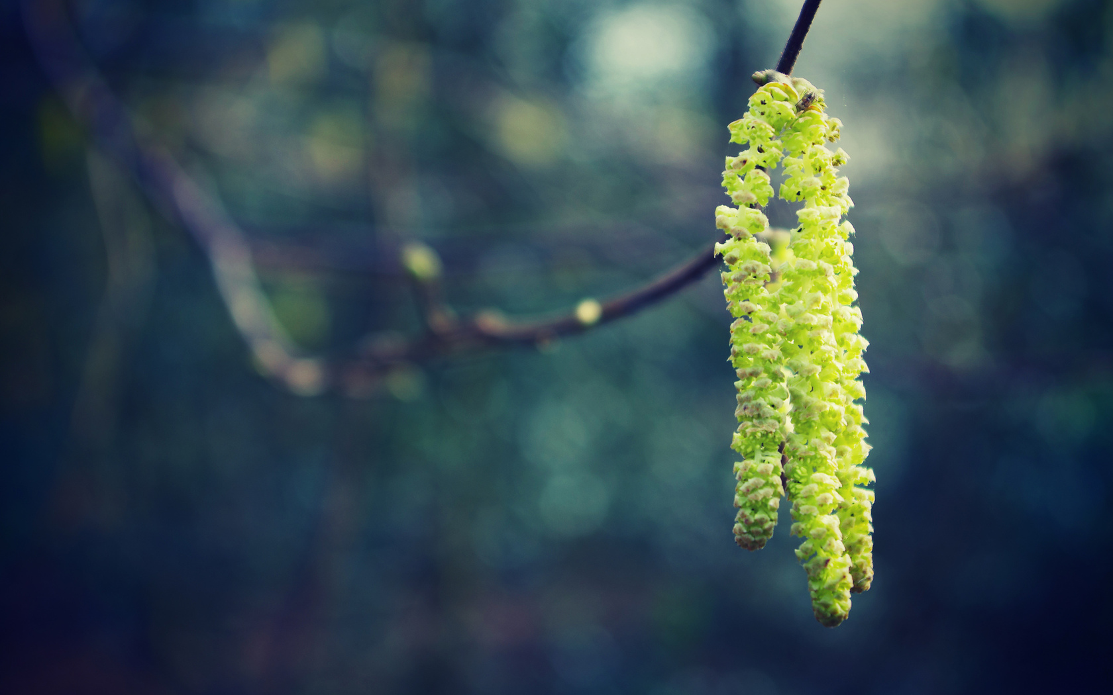
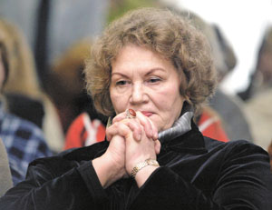
Вірші Ліни Костенко нікого з читачів не залишають бай­дужими, вони сповнені справжньої, непідробної любові — до людини, природи, рідного краю. Все, про що пише письменниця — про події сивої давнини чи кохання, красу навколишнього світу чи поезію,— читати однаково цікаво.

Slide 15
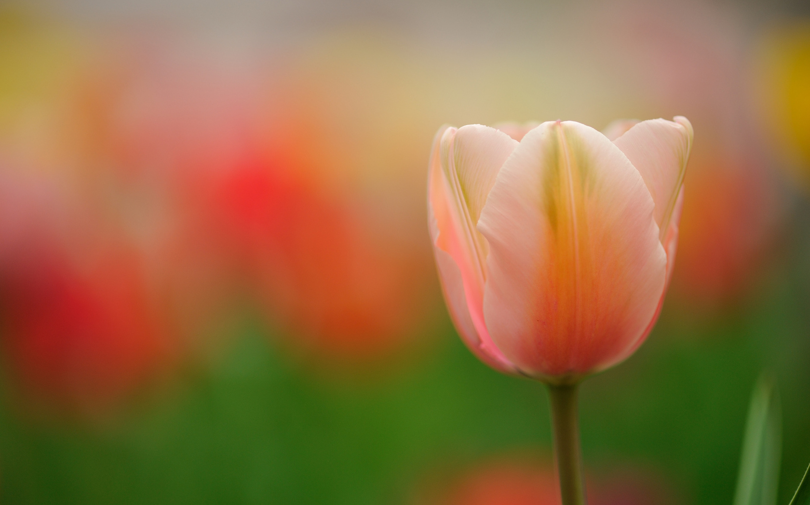
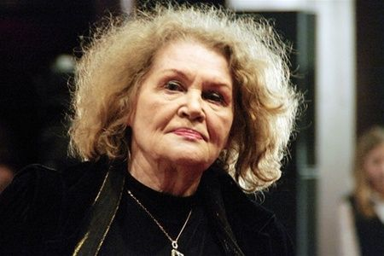
Послухаю цей дощ. Підкрався і шумить.
Бляшаний звук води, веселих крапель кроки.
Ще мить, ще мить, ще тільки мить і мить,
і раптом озирнусь, а це вже роки й роки!

Slide 16


